Slide 1
3. Konsep OOP
Pokok Bahasan
3.1 Konsep Dasar OOP
3.2 Constructor
3.3 Contoh applikasi

Slide 2
3.1 Konsep Dasar OOP
PBO
  Membungkus data (attribute) dan method (behavior) dalam paket yang disebut classes
  Object-oriented programming
    Menggunakan inheritance dan polymorphism
Di java diimplementasi dalam class
  Suatu seperti blueprint
    Detil implementasi tersembunyi dalam class
  Object adalah dibuat dari class
  Contoh, suatu rumah adalah instant dari “blueprint rancangan rumah”

Slide 3
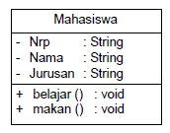
3.1 Konsep Dasar OOP
class Mahasiswa {
// attribut
private String Nrp;
private String Nama;
private String Jurusan;
//method
public void belajar(){}
public void makan(){}
}

Slide 4
Metode akses ke anggota
private :
  hanya dapat diakses oleh metod anggota
public
  Dapat diakses dari luar class
Protected
  Digunakan pada pewarisan
  Dapat diakses oleh metod pada turunannya

Slide 5
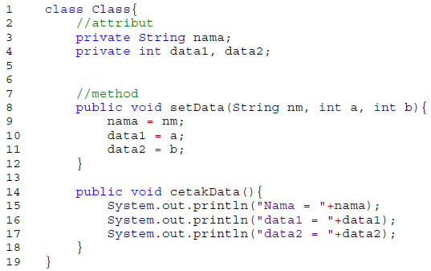
Membuat class

Slide 6
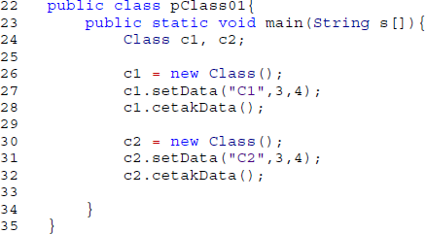
Membuat object

Slide 7
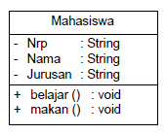
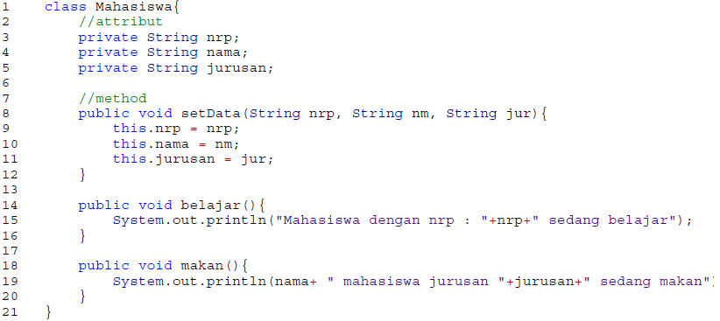
Contoh class Mahasiswa

Slide 8
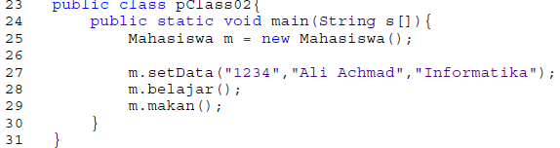
Membuat object mahasiswa

Slide 9
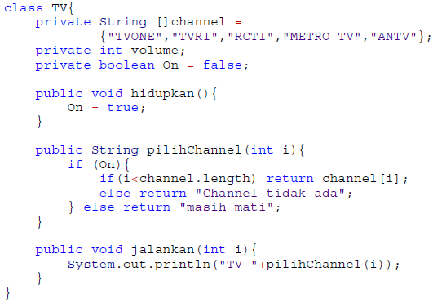
Contoh class TV

Slide 10
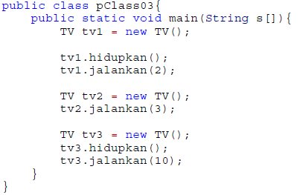
Membuat objek TV

Slide 11
3.2 Constructor
Constructor
  Metode anggota khusus
    Namanya sama dengan nama class
  Digunakan untuk menginisialisasi data anggota
Constructors dapat di overload
Constructors tidak dapat mengembalikan nilai
Contoh :
Class X{
public X(parameter){}
}

Slide 12
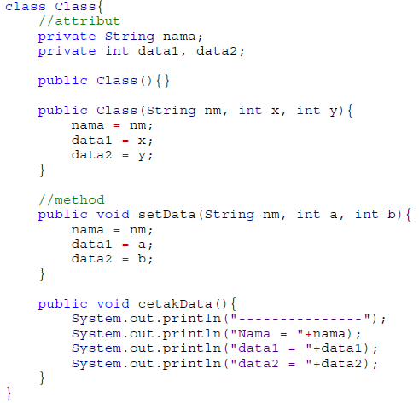
Contoh Contructor

Slide 13
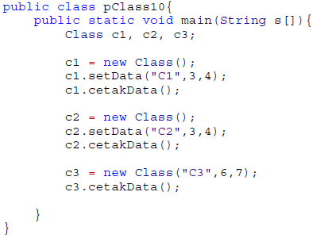
Membuat objek dengan constructor

Slide 14
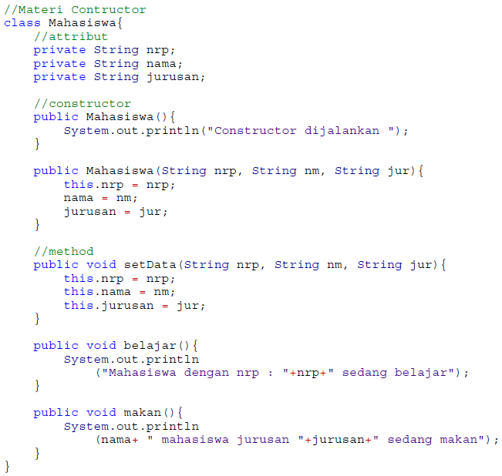
Contoh constructor mahasiswa

Slide 15
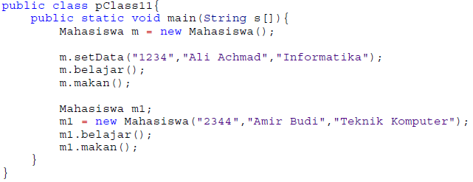
Membuat object

Slide 16
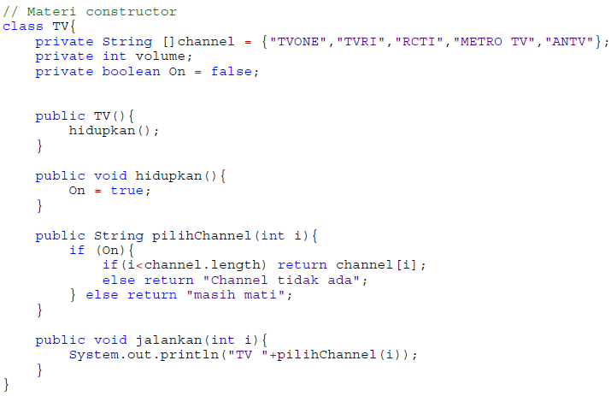
Membuat constructor TV

Slide 17
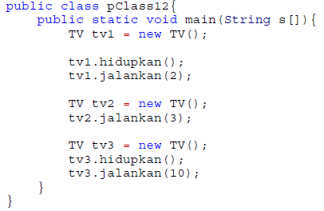

Slide 18
Studi kasus (Tugas)
Buat program java OOP untuk implementasi tabel mahasiswa, dimana setiap mahasiswa mempunyai attribut:
  Nim, Jurusan dan IPK
  Metode : belajar();
Setiap Mahasiswa merupakan turunan dari Orang yang mempunyai data :
  NoKtp, Nama, Jenis Kelamin
Untuk class tabel mempunyai attribut :
  Banyaknya item bertipe int
  Item-item bertipe mahasiswa
  Metode :
    SetItemData
    CetakIsi Tabel
Gunkan JOptionPane untuk input data dan Output data

Slide 19
Tugas 2
Buat program implementasi class bilangan imaginer contoh + 5i, 5 – 4i (i*i = 1)
tambahkan method untuk class bilangan imaginer sebagai berikut :
  1. tambah dan kurang , a = b.tambah(c)
    (3 + 2i ) + (5 -2i) = (8)
    (6 + 5i) + (10 – 20i) = (16 -15i)
    (7 – 6i) – (10 +2i) = -3 - 4i
    (5) – (6 + 5i) = -1 – 5i
  2. kali a = b.kali(c)
    (3 – 3i) * (4 + 2i) = (12-6) + (3*2i+(-3i)*4)
                = 12 - 6i

Slide 20
ADA PERTANYAAN ???

